Slide 1

口令：RAPID708
翻转课堂——维护
Maintenance
2017SE-G03
组长：陈董锴
组员：吴安之
吕莉
2017年12月21日

Slide 2

1.软件维护
目录
2.软件维护的过程
CONTENTS
3.可维护性
4.软件再工程

Slide 3
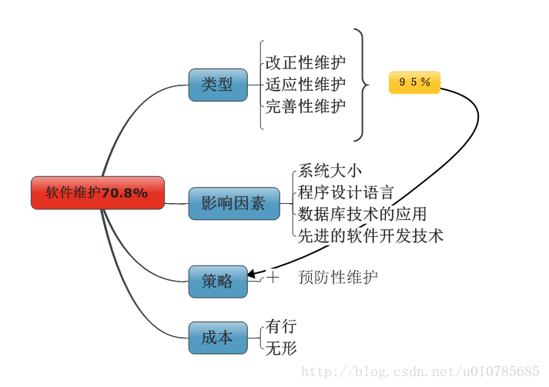
软件维护
软件维护是指软件产品发布后，因修正错误，提升性能或其他属性而进行软件修改的过程。软件维护阶段占整开发的70.8%。

Slide 4
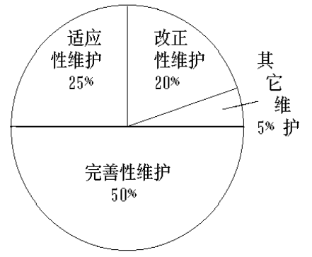
软件维护的类型
改正性维护是指改正在系统开发阶段已发生而系统测试阶段尚未发现的错误。这方面的维护工作量要占整个维护工作量的17%～21%。所发现的错误有的不太重要，不影响系统的正常运行，其维护工作可随时进行：而有的错误非常重要，甚至影响整个系统的正常运行，其维护工作必须制定计划，进行修改，并且要进行复查和控制。
适应性维护是指使用软件适应信息技术变化和管理需求变化而进行的修改。这方面的维护工作量占整个维护工作量的18%～25%。由于计算机硬件价格的不断下降，各类系统软件屡出不穷，人们常常为改善系统硬件环境和运行环境而产生系统更新换代的需求；企业的外部市场环境和管理需求的不断变化也使得各级管理人员不断提出新的信息需求。这些因素都将导致适应性维护工作的产生。进行这方面的维护工作也要像系统开发一样，有计划、有步骤地进行。

Slide 5
软件维护的类型
完善性维护是为扩充功能和改善性能而进行的修改，主要是指对已有的软件系统增加一些在系统分析和设计阶段中没有规定的功能与性能特征。这些功能对完善系统功能是非常必要的。另外，还包括对处理效率和编写程序的改进，这方面的维护占整个维护工作的50%～60%，比重较大．也是关系到系统开发质量的重要方面。这方面的维护除了要有计划、有步骤地完成外．还要注意将相关的文档资料加入到前面相应的文档中去。
预防性维护为了改进应用软件的可靠性和可维护性，为了适应未来的软硬件环境的变化，应主动增加预防性的新的功能，以使应用系统适应各类变化而不被淘汰。例如将专用报表功能改成通用报表生成功能，以适应将来报表格式的变化。这方面的维护工作量占整个维护工作量的4%左右。

Slide 6
非结构化维护
无说明或者文档资料太少由于没有采用定义良好的软件项目管理过程来开发软件，软件项目管理的缺陷导致的叫“非结构化维护”,这会使软件维护付出较高的代价.

Slide 7
结构化维护
存在完整的软件系列文档，那么维护任务就从分析设计文件开始，确定软件的重要结构特性、功能特性和接口特性，确定所要求的修改或校正可能产生的影响，并且计划采用何种维护处理方法，修改设计并进行复审，编制出新的源程序，利用文档中的信息进行回归测试，然后重新交付软件。这种维护过程就叫做“结构化维护”。

Slide 8
软件维护的特点
非结构化维护的代价很高，这种维护方式是没有使用软件工程方法学开发出来的软件的必然结果。以完整的软件配置为基础的结构化维护，是在软件开发中应用软件工程方法学的结果。虽然有了但是软件的完整配置并不能保证维护时没有问题，确实能减少精力的浪费并且可以提高维护的总体质量。

Slide 9
软件维护的特点
非结构化维护的代价很高，这种维护方式是没有使用软件工程方法学开发出来的软件的必然结果。以完整的软件配置为基础的结构化维护，是在软件开发中应用软件工程方法学的结果。虽然有了但是软件的完整配置并不能保证维护时没有问题，确实能减少精力的浪费并且可以提高维护的总体质量。

Slide 10
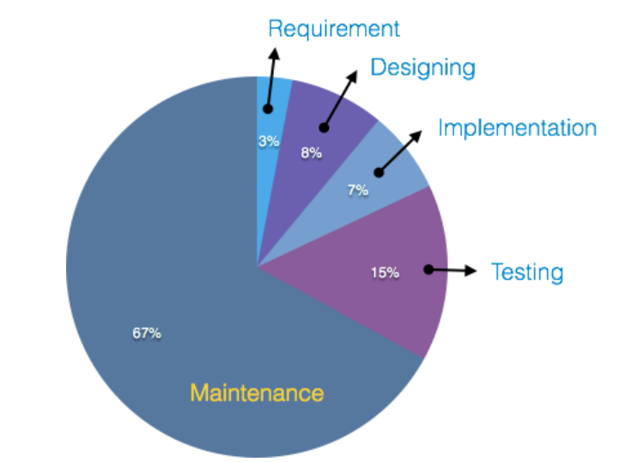
维护成本
报告表明，维护成本高。在估算软件维护的一项研究发现，维修费用更是高达67％，整个软件流程周期的成本上的平均，软件维护的成本是所有SDLC阶段的50％以上。有各种因素，其中触发维护成本变高。

Slide 11
维护工作量的模型
M 是维护中消耗的总工作量
p 是上面描述的生产性工作量
K 是一个经验常数
c 是因缺乏好的设计和文档而导致复杂性的度量
d 是对软件熟悉程度的度量。
模型指明，如果使用了不好的软件开发方法，原来参加开发的人员或小组不能参加维护，则工作量（及成本）将按指数级增加。

Slide 12
维护的问题
(1) 理解别人写的程序通常非常困难.
(2) 需要维护的软件无文档或不全.
(3) 软件人员流动性大.
(4) 设计时未考虑将来修改需要，修改困难
(5) 维护工作无吸引力，缺乏成就感.

Slide 13
用户
维护人员
软件维护工作流程
开始
问题分
析
评价
错误严
重程度
严重(救火)
确定
变更要
求
⊕
人员安排
不严重
1.维护组织
2.维护报告
3.维护的事件流
4.保存维护记录
5.评价维护活动
维护要求
理解程序
分析原设计
判别
维护类
型
改正性
安排
改正性
维护
安排计划
修改程序
⊕
维护
实施
⊕
测试程序
完善性
适应性
修改过的软件
把改正错误
列入计划
评价
优先次
序
复审
低
高
人员安排
⊕
开始
问题分
析
通过并交付
使用的软件
把安排好的维护
工作量列入计划

Slide 14
软件的可维护性
软件可维护性即维护人员对该软件进行维护的难易程度,具体包括理解、改正、改动和改进该软件的难易程度。
决定可维护性的因素：
1.系统的大小
2.系统的年龄
3.结构合理性

Slide 15
可维护性的度量标准
可理解性:人们通过阅读源代码和相关文档，了解程序功及其如何运行的容易程度。
可靠性:表明一个程序按照用户的要求和设计目标，在给定的一段时间内正确执行的概率。
可测试性:表明诊断和测试的容易程度。
可修改性:表明程序容易修改的程度。
可移植性:表明把程序从一种计算环境转移到另一种计算环境的难易程度。
可重用性:指同一个软件(或软件成份) 不做修改或稍加改动，就可以在不同环境中多次重复使用。

Slide 16
提高可维护性的方法
1. 建立明确的软件质量目标和优先级
一个可维护的程序应是可理解的、可靠的、可测试的、可修改的、可移植的、效率高的、可使用的。
尽管可维护性要求每—种质量特性都要得到满足，但它们的相对重要性应随程序的用途及计算环境的不同而不同。所以当对程序的质量特性，在提出目标的同时还必须规定它们的优先级。
2. 使用提高软件质量的技术和工具
(1) 模块化和结构化程序设计
(2) 使用结构化程序设计技术，提高现有系统的可维护性

Slide 17
提高可维护性的方法
3. 进行明确的质量保证审查
4. 验收检查
验收检查是一个特殊的检查点的检查，是交付使用前的最后一次检查，是软件投入运行之前保证可维护性的最后机会。
(1) 需求和规范标准：需求应当以可测试的术语进行书写，排列优先次序和定义；
(2) 设计标准：程序应设计成分层的模块结构，每个模块应完成唯一的功能 (3) 源代码标准尽可能使用最高级的程序设计语言，且只使用语言的标准版本
(4) 文档标准：文档中应说明程序的输入／输出

Slide 18
提高可维护性的方法
5. 周期性地维护审查
6. 选择可维护的程序设计语言
7. 健全程序的文档
好的文档是建立可维护性的基本条件，它的作用和意义有三点：
(1) 文档好的程序比没有文档的程序容易操作，因为它增加了程序的可读性和可使用性。但不正确的文档比根本没有文档要坏得多。
(2) 好的文档意味着简洁、风格一致且易于更新。
(3) 程序应当成为其自身的文档，也就是说，在程序中应插入注释，以提高程序的可理解性，并缩进、空行等明显的视觉组织来突出程序的控制结构。如果程序越长越复杂，则它对文档的需要就越迫切。

Slide 19
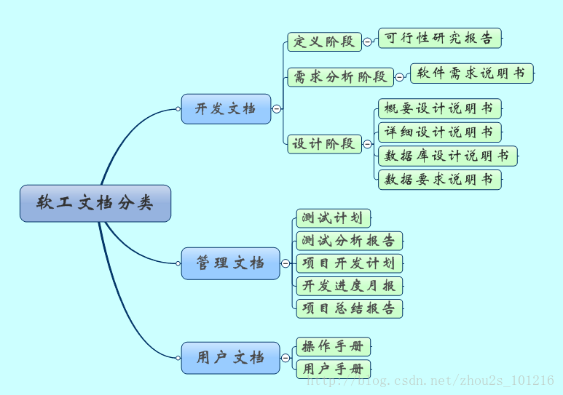
文档
文档是影响软件可维护性的决定因素。

Slide 20
文档
开发文档：这类文档在软件项目开发过程中，体现了软件开发人员前一阶段工作的成果，同时又是后一阶段工作的依据。具有着里程碑的作用，同时也利于维护人员的维护工作。
管理文档：这类文档在软件项目开发过程中，由软件开发人员制定的需提交管理部门的一些工作计划、工作方案和工作报告。通过阅读这些文档，管理人员能够了解软件项目开发活动安排、进度、资源使用等情况。
用户文档：这类文档是软件开发人员为使用该软件的用户提供的有关本产品使用、操作的资料。

Slide 21
软件再工程
当我们需要更新的软件，它保持目前的市场，而不会影响其功能，它被称为软件再工程。这是一个全面的过程，软件设计变更和程序重新写入。
传统的软件跟不上调整与市场上现有的最新技术。作为硬件已经过时，软件更新成为一个头疼的问题。即使软件衰老随着时间的推移，它的功能没有。
软件再工程是现代化改造的一种形式，它通过引入现代技术和实践，提高了遗留系统的能力或可维护性。

Slide 22
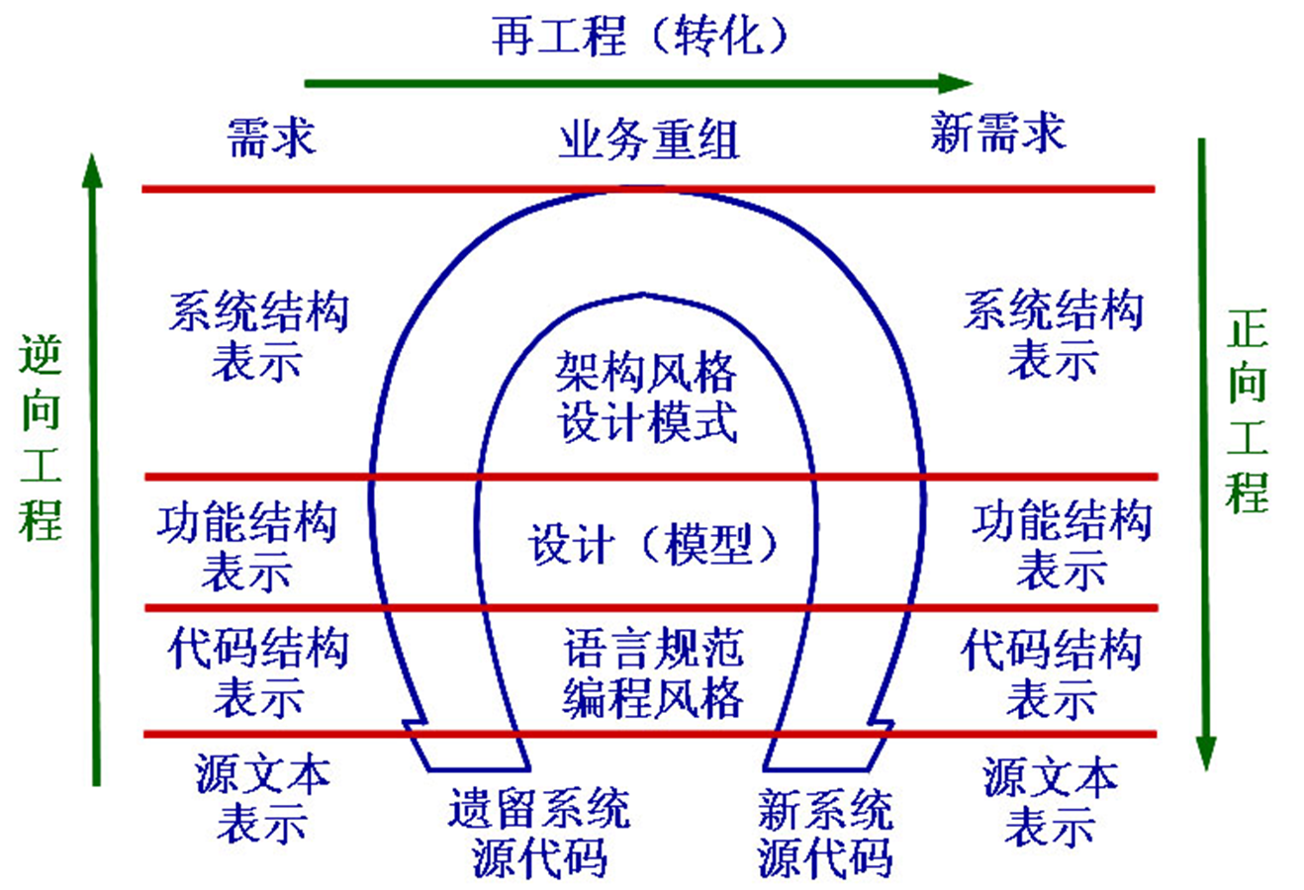
软件再工程

Slide 23
主要的再工程技术

Slide 24
1.库存目录分析
每个软件组织都应该保存其拥有的所有应用系统的库存目录。该目录包含关于每个应用系统的基本信息（例如应用系统的名字，最初构建它的日期，已做过的实质性修改字数，过去18个月报告的错误，用户数量，安装它的机器数量，它的复杂程度，文档质量，整体可维护性等级，预期寿命，在未来36个月内的预期修改次数，业务重要程度等)。
目前仅能对有限种类的应用系统执行逆向工程或再工程，代价又十分高昂。因此，对库中每个程序都做逆向工程或再工程是不现实的。下述3类程序有可能成为预防性维护的对象。
(1) 预定将使用多年的程序。
(2) 当前正在成功地使用着的程序。
(3) 在最近的将来可能要做重大修改或增强的程序。

Slide 25
2.文档重构
老程序固有的特点是缺乏文档。具体情况不同,处理这个问题的方法也不同。
(1) 建立文档非常耗费时间,不可能为数百个程序都重新建立文档。如果一个程序是相对稳定的,正在走向其有用生命的终点,而且可能不会再经历什么变化，那么，让它保持现状是一个明智的选择。
(2) 为了便于今后的维护，必须更新文档，但是由于资源有限，应采用“使用时建文档”的方法，也就是说，不是一下子把某应用系统的文档全部都重建起来，而是只针对系统中当前正在修改的那些部分建立完整文档。随着时间流逝，将得到一组有用的和相关的文档。
(3) 如果某应用系统是完成业务工作的关键，而且必须重构全部文档，则仍然应该设法把文档工作减少到必需的最小量。

Slide 26
3.逆向工程
软件逆向工程是设计恢复的过程。
逆向工程的抽象层次和产生的设计信息是原来设计的赝品。
逆向工程过程应当能够导出过程性设计的表示(最低层抽象)、程序和数据结构信息(低层抽象)、数据和控制流模型(中层抽象)和实体关系模型(高层抽象)。
随着抽象层次的增加，可以给软件工程师提供更多的信息，使得理解程序更容易。

Slide 27
3.逆向工程过程
非结构化源代码
重构代码
分析语句
结构化源代码
理解处理
分析模式
提取抽象
理解界面
分析模块
初始的规格说明
理解数据
分析程序
求精与简化
分析系统
最终的规格说明

Slide 28
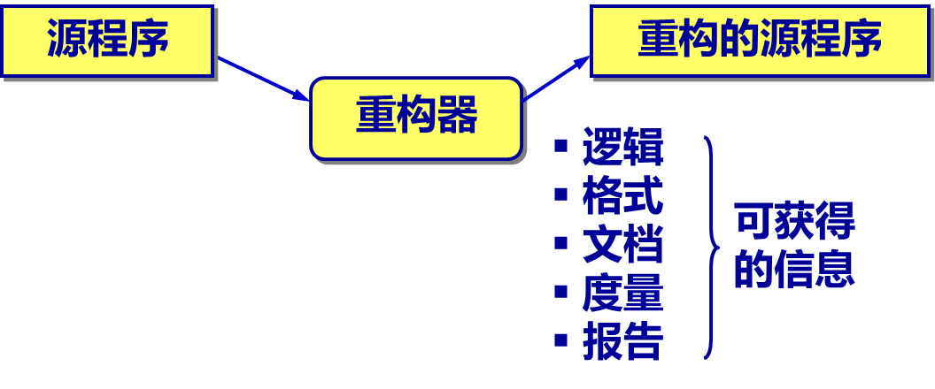
4.代码重构
代码转化是软件演化的低层方式，是对软件进行修改，使其易于理解或易于维护。
代码转化包括
重新定位目标机
源代码翻译
代码转化也称为代码重构，就是要变更源代码的控制结构，如右图所示。
代码转化不会改进遗留代码的结构，甚至经常会导致更加难以维护的代码。

Slide 29
5.数据重构
修改数据的副作用
(1) 新定义局部的及全程的常数
(2) 重新定义记录和文件的格式
(3) 改变一个数组的大小或改变高层数据结构的大小
(4) 对控制标志或指针的重新初始化
(5) 重新安排输入输出参量。
与代码重构不同，数据重构发生在相当低的抽象层次上，它是一种全范围的再工程活动。在大多数情况下，数据重构始于逆向工程，分解当前使用的数据体系结构，必要时定义数据模型，标识数据对象和属性，并从软件质量的角度复查现存的数据结构。

Slide 30

6.正向工程
正向工程是从中通过逆向工程的方式被放倒在手的规格得到所希望的软件的过程。它假定有一些软件工程在过去已经完成。
正向工程是另一种变换。它从较前类的软件视图变换到较后类的软件视图。
例如，从数据流图(DFD)生成源程序代码，就是正向工程的活动。

Slide 31
参考资料
[1] 张海藩．软件工程导论[M]．北京:清华大学出版社．2013．
[2] 刘强. 学堂在线慕课 软件工程基础 课堂PDF
[3] 刘翔.浅析软件工程管理的有效方法及实践[J].科技资讯,2014,30:116

Slide 32
小组分工与绩效
陈董锴：9.7分
PPT 1、3部分，代码实现后端的业务处理，（详细设计的分工内容）
吴安之：9.6分
PPT 第2部分，代码实现用户管理模块（详细设计的分工内容）
吕 莉：9.4分
PPT第4部分，本地客户端设计（详细设计的分工内容）

Slide 33
O(∩_∩)o
THANK YOU FOR YOUR LISTENING AND SLEEPING

